Slide 1
資料２－２
大阪の状況（農地・農業）

Slide 2
農地・農業の状況 ： 耕地面積
2
※１ 農林水産省「耕地及び作付面積統計」（各年度７月１５日現在）
耕地面積はおおむね横ばいで微減。
【参考】全国の耕地面積（２０２３年度）
田 全国 2,335,３４１ha
畑 全国 1,962,190ha

Slide 3
農地・農業の状況 ： 農振農用地
3
農振農用地の推移
※１ 近畿農政局農村振興部農村計画課 農業振興地域整備計画総覧（各年度１２月３１日現在）
農振農用地の面積は微減傾向で推移。

Slide 4
農地・農業の状況 ： 生産緑地
4
年 度 | 市街化区域内の 農地面積^{（※１）} ① | 特定33市の 市街化区域内の 農地面積^{（※１）} | 生産緑地地区 指定面積^{(※２)} ② | 指定率 ② / ①（％）
１９７５ | 13,277 | ― | ― | ―
１９８０ | 9,741 | ― | ― | ―
１９８５ | 8,212 | ― | ― | ―
１９００ | 7,003 | ― | ― | ―
１９９５ | 5,497 | 5,108 | 2,530 | 46
２０００ | 4,747 | 4,445 | 2,470 | 52
２００５ | 4,338 | 4,029 | 2,333 | 54
２０１０ | 3,912 | 3,627 | 2,197 | 56
２０１５ | 3,551 | 3,281 | 2,036 | 57
２０２０ | 3,240 | 2,987 | 1,874 | 58
２０２１ | 3,158 | 2,827 | 1,841 | 58
２０２２ | 3,057 | 2,817 | 1,797 | 59
2023 | 3,044 | 2,806 | 1,721 | 57
※１ 総務省「固定資産の価格等の概要調書」（各年度1月1日現在）
※２ 国土交通省「生産緑地地区の都市計画決定状況」（各年度12月31日現在）
市街化区域内の農地面積は減少傾向。
市街化区域内の農地のうち、生産緑地地区の指定割合は、おおむね横ばいで推移。
特定生産緑地制度により、「２０２２年問題」として懸念されていた大量の生産緑地解除は回避できている状況。

Slide 5
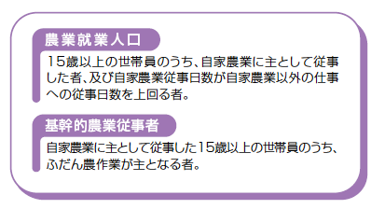
農地・農業の状況 ：基幹的農業従事者数及び農業就業人口
5
-
※農林水産省「農林業センサス」
基幹的農業従事者は漸減傾向で推移。
２０１５年の府内農業就業人口は、２００５年比の約32%減。

Slide 6
農地・農業の状況 ： 新規就農者数
6
（社）
※新規就農（青年）：44歳以下の者
新規就農（中高年）：45歳以上の者
（大阪府調べ）
新規就農者は、増加傾向。
新規参入企業は、２０１１～２０１９年度まで５～８社で推移していたが、２０２０年度以降、 １０社以上が参入。
（大阪府調べ）

Slide 7
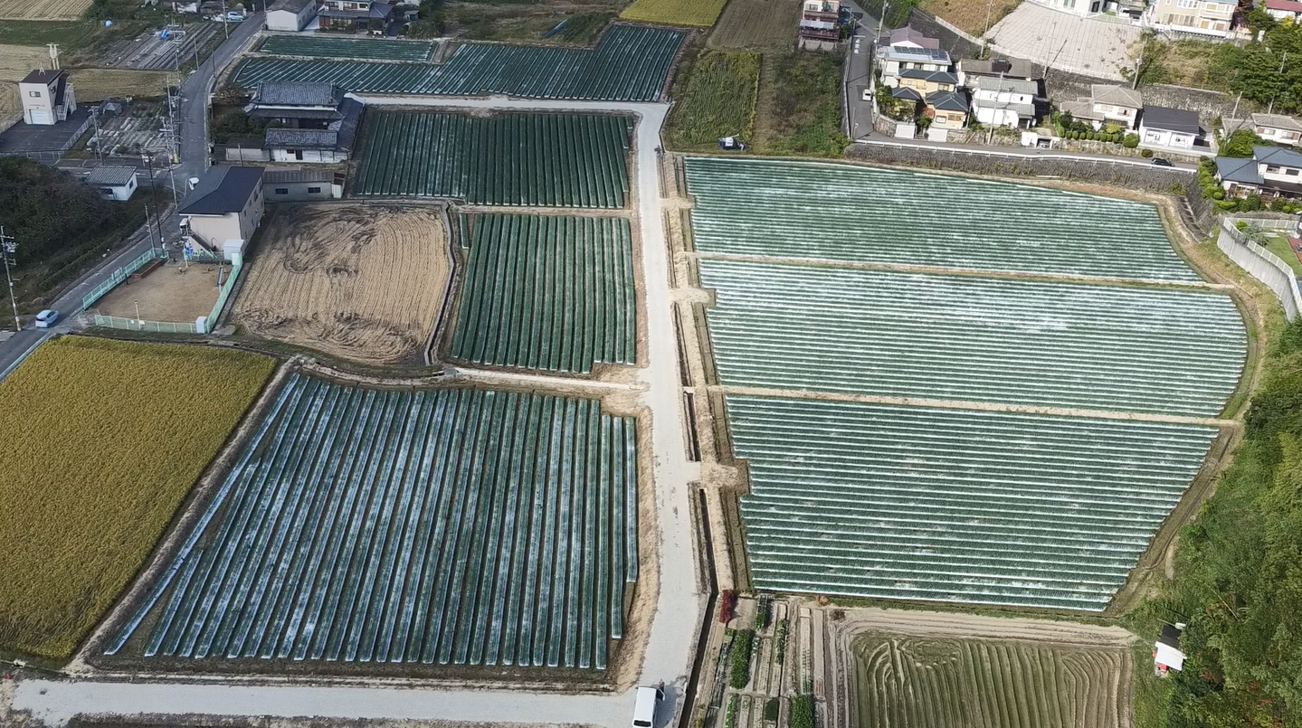
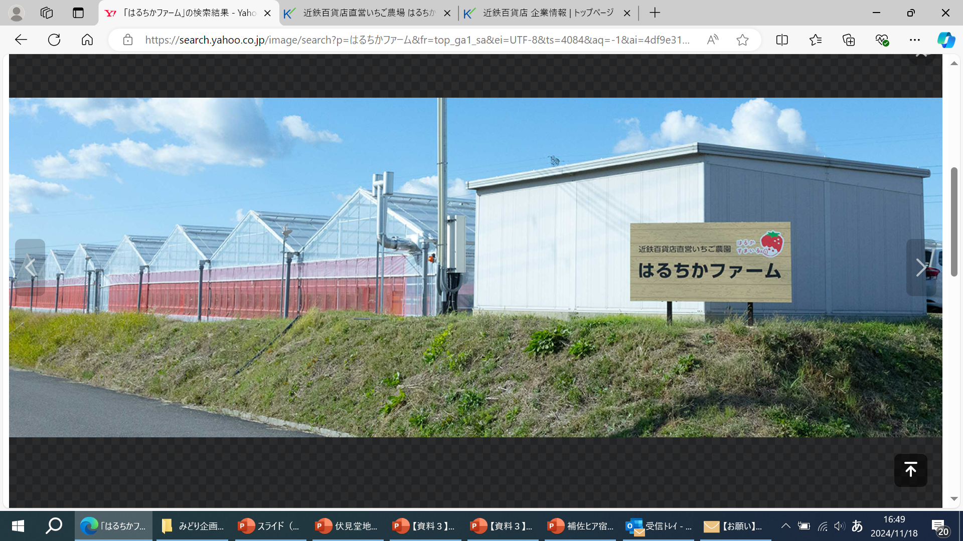
【参考事例】 担い手確保（企業参入）
7
富田林市伏見堂地
河南町寛弘寺
参入企業 ： 事業者
栽培品目 ： ネギ、レタス・キャベツ等野菜
（カット野菜の販売）
参入企業 ： 百貨店
栽培品目 ： いちご

Slide 8
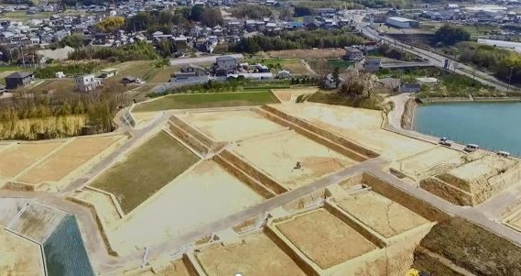
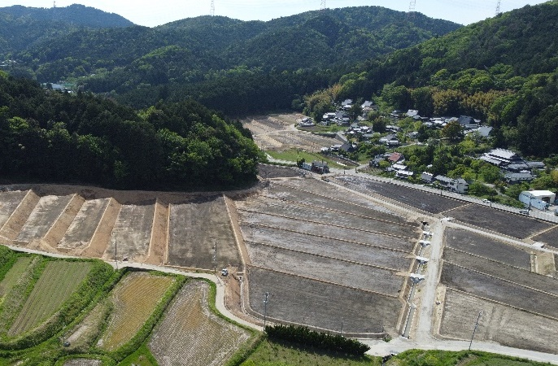
【参考事例】 基盤整備
8
岸和田丘陵地区
牧地区
事業主体：大阪府
市 町 村 ：岸和田市
事業期間：２０１５～２０２４
事業主体：大阪府
市 町 村 ：豊能町
事業期間：２０２１～２０２５
大消費地に近接する強みを活かし、高収益農業拠点として、22haの整備を実施。
２０２２年度より地域の担い手が経営規模を拡大。 また、農福連携に取り組む企業が営農開始。
担い手不足の解消、高収益農業への転換を図る ために、16.8haのほ場整備を実施。
整備後の農地は地区の主要農家が設立した有限会社に集積・集約し、果樹栽培などの観光農業に取り組む予定。

